Slide 1


Datengetriebene Buchmarktanalyse,
NLP-basiertes Empfehlungssystem und Verfilmungsprognose mittels
Machine Learning

Slide 2

Begrüßung & Einleitung
Ergebnisse der Projektarbeit zum Thema „Datengetrieben Buchmarktanalyse, NLP-basiertes Empfehlungssystem, und Verfilmungsprognose mittels Maschine Learning“.
Team:
Lena Wowchik
Arina Weingard
Julia Schober

Slide 3


Danksagung
Vielen Dank
an alle Dozent:innen, Organisator:innen
und Mitstudierenden
für die lehrreiche
und inspirierende Zeit!

Slide 4
Projektüberblick
Ziel: Entwicklung einer interaktiven Datenanalyse-App mit Streamlit
Funktionen der App:
NLP-basiertes Empfehlungssystem
ML-Modell zur Verfilmungsprognose
Wirtschaftsanalyse
Nutzer:innen können:
- Buchdaten explorieren
- Personalisierte Empfehlungen erhalten
- Bestseller-Verfilmungspotenziale erkennen

Slide 5
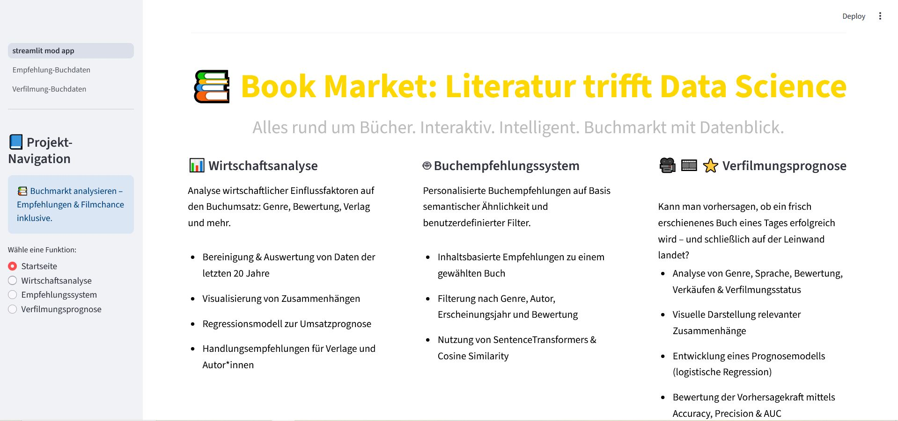
Streamlit App

Slide 6
Modelle & Methoden
Explorative Analyse: Pandas, Matplotlib, Seaborn
Lineare Regression (Umsatzfaktoren)
Korrelation: Pearson
Logistische Regression (Verfilmungsprognose)
Modellbewertung: Accuracy, Precision, Recall, AUC NLP & Textanalyse:
SentenceTransformers
TF-IDF & Cosine Similarity
Text Preprocessing: Tokenisierung, Stopwords (NLTK, scikit-learn)
WordClouds

Slide 7
Technologien & Tools
Technologien & Bibliotheken:
- Streamlit, Pandas, NumPy, scikit-learn
- Matplotlib, Seaborn, SentenceTransformers
- NLTK, PyTorch, requests, ast
Projektorganisation:
- SCRUM - GitHub für Zusammenarbeit & Versionskontrolle
Datenquellen:
- Kaggle, Goodreads, Open Library, Google Books API

Slide 8

Buchmarkt im Wandel
Internationale Trends (20 Jahre):
- Globalisierung & Amazonisierung
- E-Books & Hörbücher (besonders USA)
- Self-Publishing boomt - Social Media-Einfluss (z. B. BookTok)
Deutschland:
- Rückgang im stationären Handel, Online-Wachstum
- Print weiterhin führend - Hörbuch-Streaming wächst
- Beliebt: Kinderbücher, Krimis, Sachbücher

Slide 9
Buchmarkt im Wandel Zentrale Markttrends
- Digitalisierung & Multiformat
- Verändertes Leseverhalten (mobiler, kürzer, selektiver)
- Globale Bestseller & Übersetzungen
- Algorithmische Sichtbarkeit & Empfehlungen

Slide 10
Wirtschaftsanalyse – Fragestellung
Was beeinflusst den wirtschaftlichen Erfolg eines Buchs?
Untersuchte Faktoren:
- Durchschnittliche Bewertung
- Autorenrenommee
- Genre
Datengrundlage:
- Bereinigter Datensatz mit Bewertungen, Verkaufszahlen, Genre, Autor:innen, Erscheinungsjahr

Slide 11
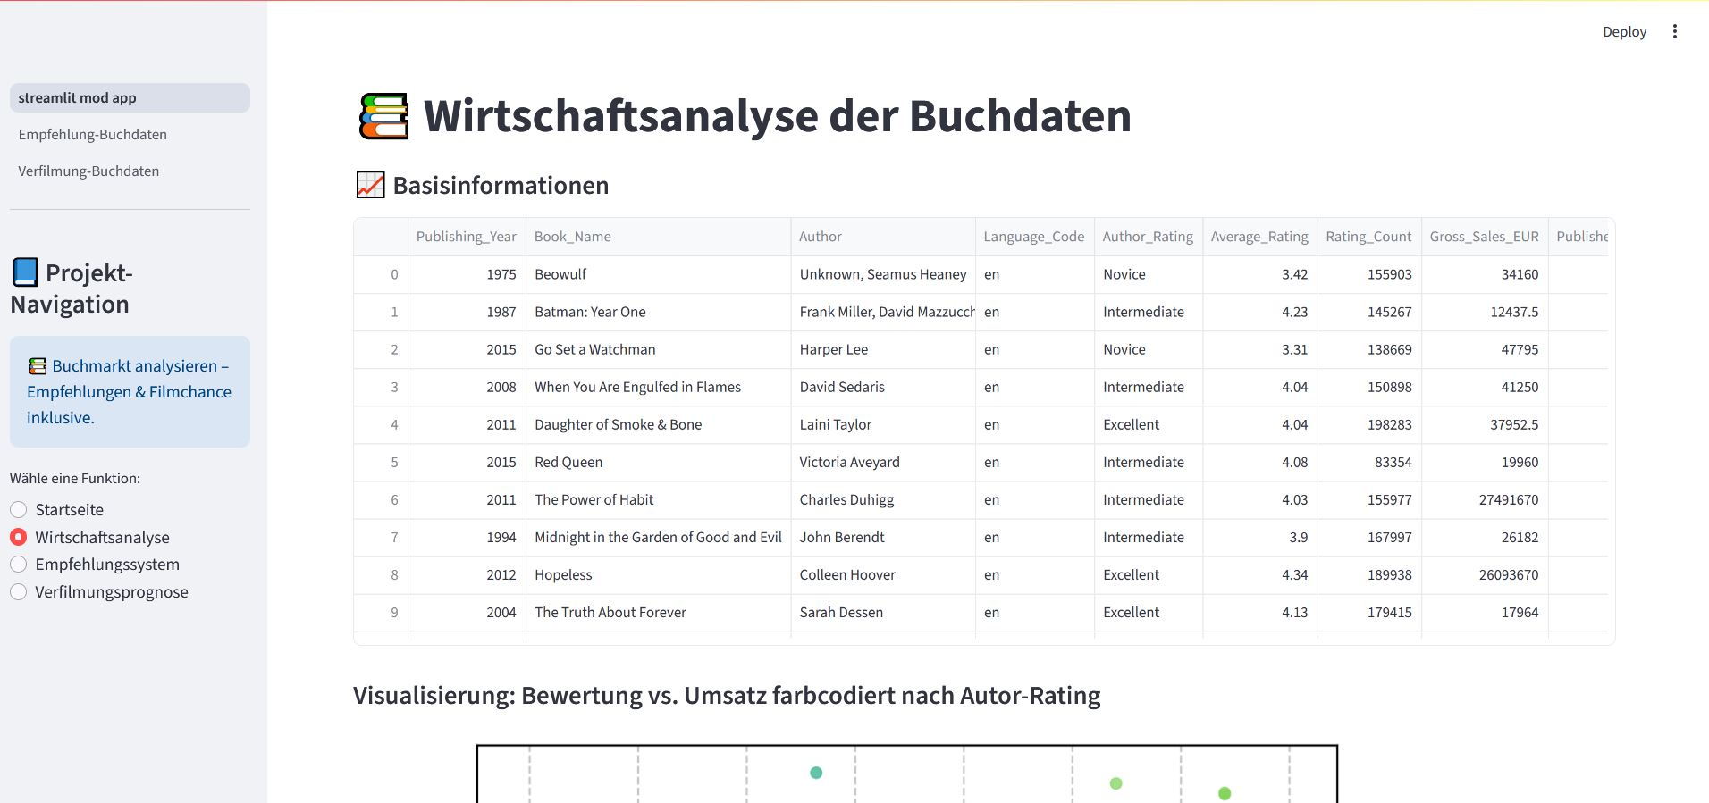
Wirtschaftsanalyse

Slide 12
Bewertung vs. Umsatz
Vermutung: Bewertungen beeinflussen Umsatz
Visualisierung:
Streudiagramm: Bewertung vs. Umsatz (log. Skala), gefärbt nach Autor-Rating

Slide 13
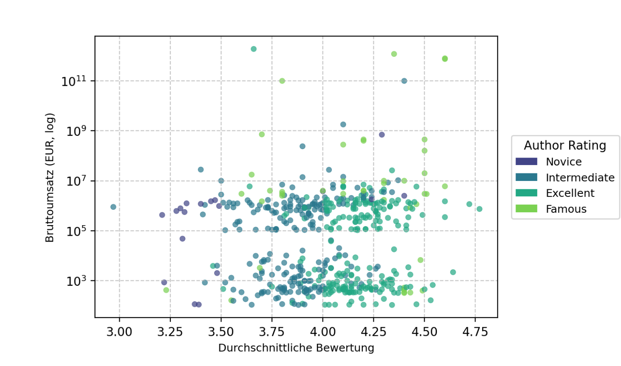
Bewertung vs. Umsatz (log. Skala), gefärbt nach Autor-Rating
Vermutung: Bewertungen beeinflussen Umsatz
Beobachtungen:
- Tendenz: höhere Bewertung -> höherer Umsatz
- Autor:innen mit hohem Ansehen erzielen überdurchschnittlich hohe Umsätze

Slide 14
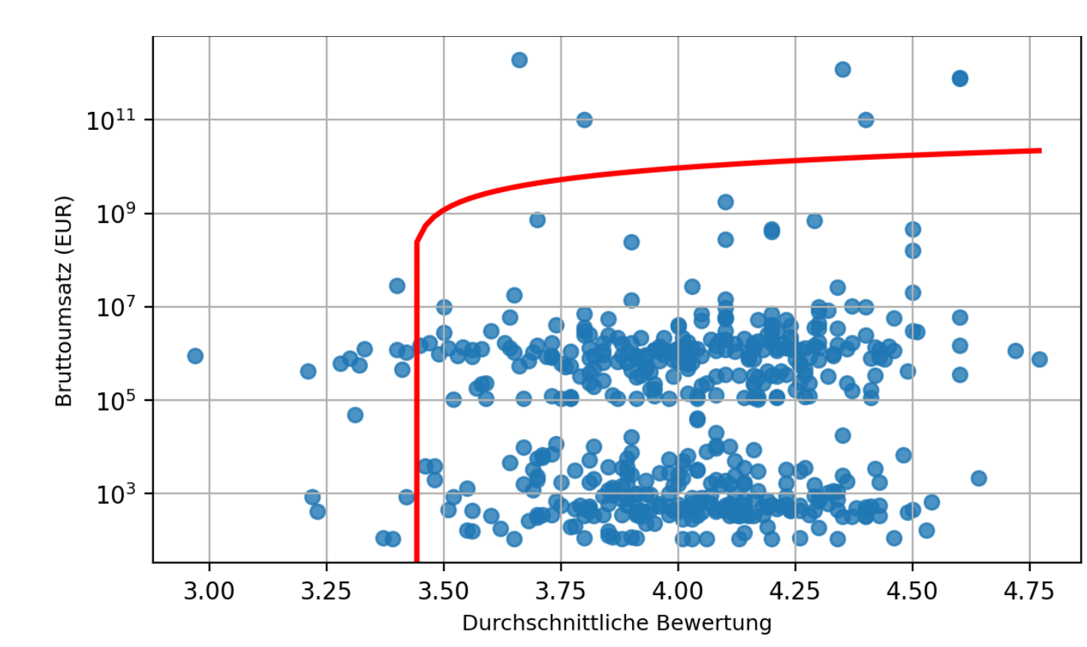
Regressionsanalyse
Ziel: Zusammenhang zwischen Bewertung & Umsatz
Modell: Lineare Regression
Korrelationskoeffizient: 0,041
p-Wert: 0,03552 nicht signifikant
R²: ~0,002

Slide 15
Regressionsanalyse
Modell: Lineare Regression
Ziel: Zusammenhang zwischen Bewertung & Umsatz
Ergebnisse:
Korrelationskoeffizient: 0,041
p-Wert: 0,03552 nicht signifikant
R²: ~0,002 Fazit:
Kein belastbarer linearer Zusammenhang

Slide 16
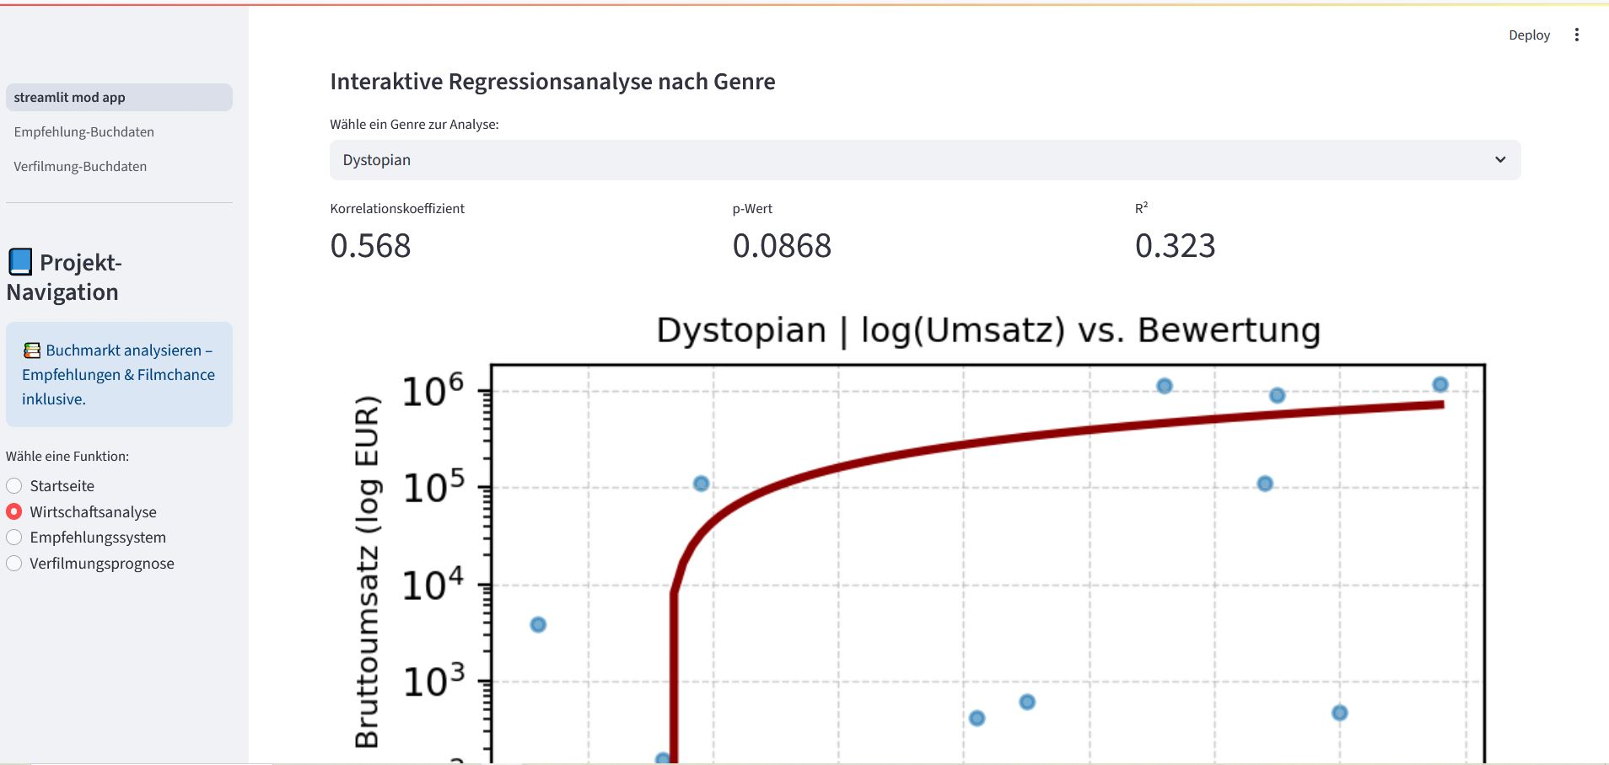
Interaktive Regeressionsanalyse nach Genre

Slide 17
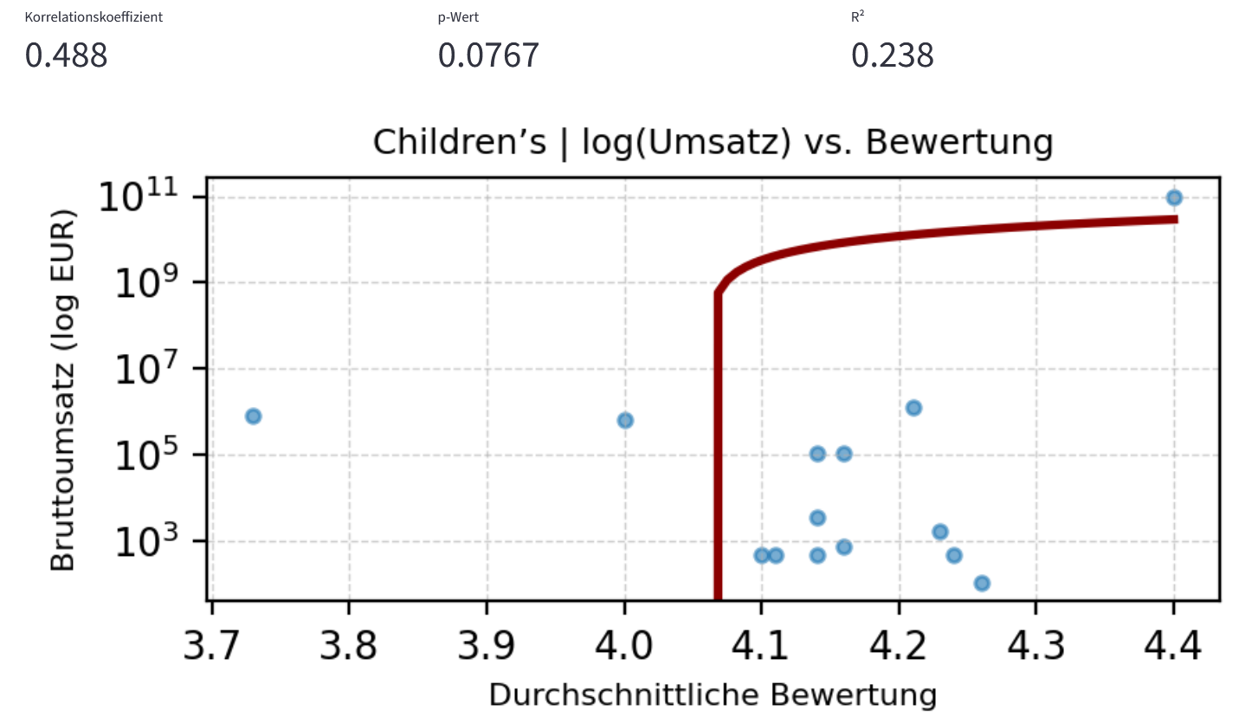
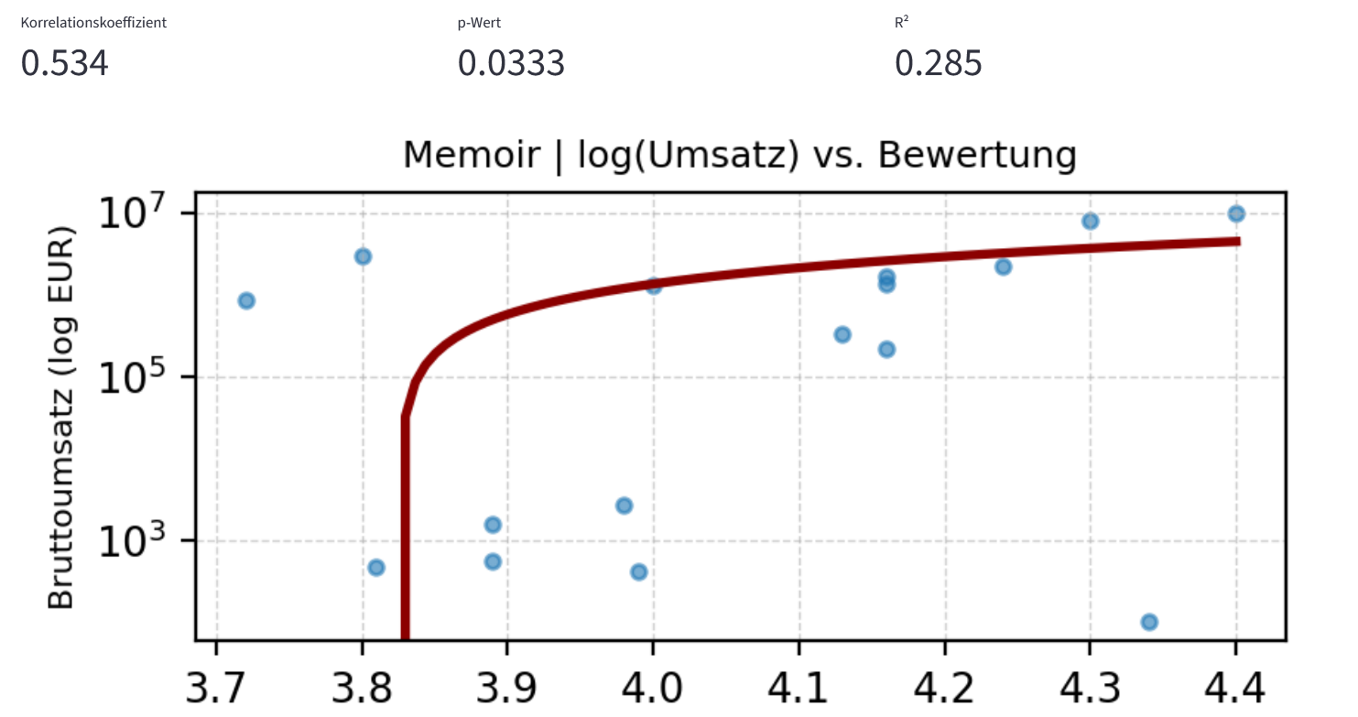
Genreanalyse
Ergebnisse je Buchgenre:
Dystopian, Kinderbuch, Memoir: Bewertung hat Einfluss auf Verkauf

Slide 18
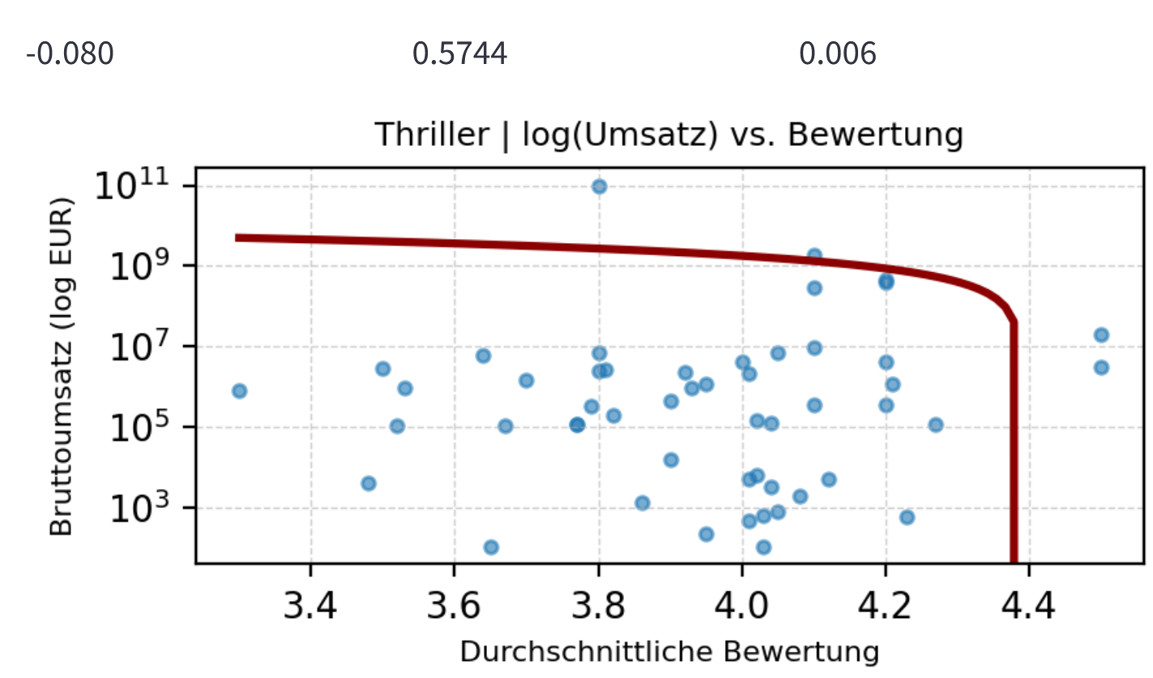
Triller : kaum Zusammenhang
Interpretation:
Genre-spezifische Mechanismen sind entscheidend (Zielgruppe, Marketing, Preis)

Slide 19
Fazit Wirtschaftsanalyse
Bewertung allein nicht gleich Erfolgsgarantie
Autorenrenommee & Genre sind deutlich relevanter
Empfehlungen für Verlage:
Zielgruppen-orientiertes Marketing
- Strategischer Aufbau von Autor:innenmarken

Slide 20
Vielen Dank für Ihre Aufmerksamkeit!

